Slide 1
密码应用与安全性评估
商用密码应用安全性评估案例2
教师姓名
学期
Notes:
每次课2个学时，每次课做一个ppt文件。 章节名称见进度表。

Slide 2

目录
金融IC卡发卡系统和交易系统
密码应用方案概述
密码应用安全性评估测评实施
网上银行系统
密码应用方案概述
密码应用安全性评估测评实施
Notes:
每次课课件的目录，若一级标题不够多，可增加二级标题。总之，大致填满此页。

Slide 3
金融IC卡发卡系统和交易系统
密码应用方案概述
1.密码应用需求
金融IC卡系统在日常运行和管理过程中，在身份鉴别、关键数据的保密性和完整性保护等方面，都需要利用密码技术进行保护。密码应用需求主要包括：
（1）身份鉴别需求：对使用金融IC卡的用户进行身份标识和身份鉴别，实现身份鉴别信息的防截获、防假冒和防重用，保证用户身份的真实性。
（2）关键数据的保密性和完整性需求：在传输和存储过程中，对金融IC卡数据、持卡人数据、交易信息数据、日志信息等进行保密性和完整性保护。

Slide 4
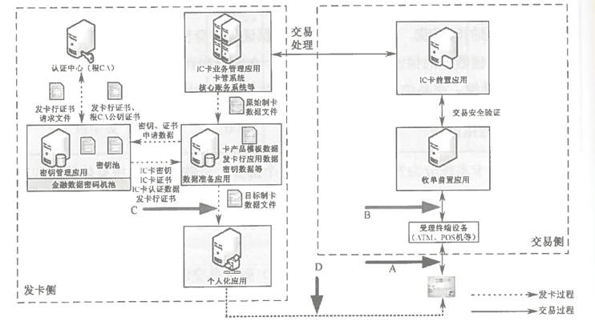
金融IC卡发卡系统和交易系统
密码应用方案概述
2.密码应用架构
金融IC卡系统分为发卡侧、交易侧两个部分，如下图所示。
1）发卡侧
IC卡业务管理应用。
密钥管理应用。
数据准备应用。
2）交易侧
受理终端设备。
收单前置应用。
IC卡前置应用。

Slide 5
金融IC卡发卡系统和交易系统
密码应用方案概述
3.重要设备项关键数据
金融IC卡系统部署的密码产品、通用服务器、关键业务应用和关键数据分别如下表所示
序号 | 密码产品名称 | 涉及的密码算法 | 主要功能
1 | 金融数据密码机 | SM2、SM3、SM4 | 用于密钥管理和密码计算
2 | POS机 | SM2、SM3、SM4 | 用于身份鉴别和保护交易报文关键信息
3 | ATM密码键盘 | SM2、SM3、SM4 | 用于保护交易报文关键信息
4 | 金融IC卡 | SM2、SM3、SM4 | 存储密钥、数字证书等个人化信息
5 | 智能密码钥匙 | SM2、SM3、SM4 | 用于设备管理员登录通用服务器，以及对设备和应用的相关访问控制信息、日志信息、应用程序等进行完整性保护

Slide 6
金融IC卡发卡系统和交易系统
密码应用方案概述
3.重要设备项关键数据
序号 | 通用服务器名称 | 主要功能
1 | 发卡侧服务器 | 用于部署IC卡业务管理应用、密钥管理应用、数据准备应用、个人化应用等
2 | 交易侧服务器 | 用于部署收单前置应用和℃卡前置应用等
3 | 数据库服务器 | 用于交易数据、业务数据及其他数据的存储
4 | 日志服务器 | 用于收集和存储网络设备或服务器产生的日志信息
序号 | 应用名称 | 主要功能
1 | 发卡侧应用 | 包括IC卡业务管理应用、密钥管理应用、数据准备应用、个人化应用等
2 | 交易侧应用 | 包括收单前置应用和IC卡前置应用等

Slide 7
金融IC卡发卡系统和交易系统
密码应用方案概述
3.重要设备项关键数据
序号 | 关键数据 | 关键数据描述 | 安全需求
1 | 金融IC卡数据 | 包括有效期、磁道信息、银行卡卡号等 | 保密性、完整性
2 | 持人数据 | 包括持卡人姓名、身份证件号码、手机号及与持卡人相关的交易信息、资信信息、财务信息等 | 保密性、完整性
3 | 身份鉴别数据 | 包括个人标识码(PIN)、通用设备和关键业务应用的用户登录口令等 | 保密性、完整性
4 | 关键参数数据 | 包括通用设备配置参数信息、关键业务应用的访问控制策略数据，以及费率、柜员信息、机构编码等相关业务参数信息等 | 保密性、完整性
5 | 日志数据 | 包括设备的系统日志和操作日志、关键业务应用的登录日志和操作囗志等 | 完整性

Slide 8
金融IC卡发卡系统和交易系统
密码应用方案概述
4.密钥体系
金融IC卡系统在“应用和数据安全”层面包括对称和非对称两套密钥体系。
1）对称密钥体系(发卡侧)
层次 | 密钥名称 | 功能
1 | 传输密钥KEK/TK、MAC密钥 | 用于保护发卡行与卡片个人化应用之间传输的制卡数据文件的保密性和完整性
 | 发卡行主密钥KMCI（以及其分散的密钥） | 用于发卡行保护个人化过程中从卡片个人化应用装载到片的个人化数据的保密性和完整性
 | 发卡行应用密文主密钥MDK | 用于IC卡应用密文主密钥UDK的分散
2 | IC卡应用密文主密钥UDK | 用于发卡行与卡片之间双向应用密文的产生和验证，由MDK分散生成。发卡行与片之间进行联机数据认证时，发卡行与卡片之间通过该密钥产生和验证ARQC/ARPC（授权请求密文/授权响应密文）

Slide 9
金融IC卡发卡系统和交易系统
密码应用方案概述
4.密钥体系
金融IC卡系统在“应用和数据安全”层面包括对称和非对称两套密钥体系。
1）对称密钥体系(交易侧)
层次 | 密钥名称 | 功能
1 | 金融数据密码机主密钥MK | 保有在金融数据密码机内的顶层密钥，其作用是将所有存放在本地的其他密钥和待加密数据进行加密，在金融数据密码机以外的地方不会以明文形式存放，是三级密钥体系中最高级别的密钥；生成其他密钥并对其他密钥进行加密保护
2 | 终端主密钥TMK | 用于保护需要传输的工作密钥，实现工作密钥的联机实时传输或其他形式的异地传输，它在本地存放时，处于本地MK的加密保护之下
3 | MAC计算密钥MAK，PIN加密密钥PIK | 通常称为数据加密密钥或工作密钥，用于加密交易数据中的PIN（使用PIK)和对交易数据做MAC校验（使用 MAK)，从而实现身份鉴别和传输数据的保密性、完整性保护

Slide 10
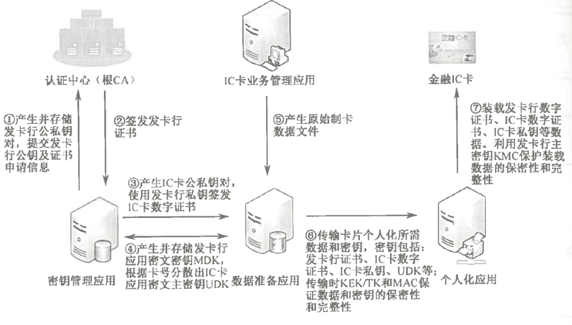
金融IC卡发卡系统和交易系统
密码应用方案概述
5.密码应用工作流程
1）金融IC卡系统发卡侧密码应用工作流程
金融IC卡系统发卡侧的密码应用工作流程如右图所示，具体过程如下

Slide 11
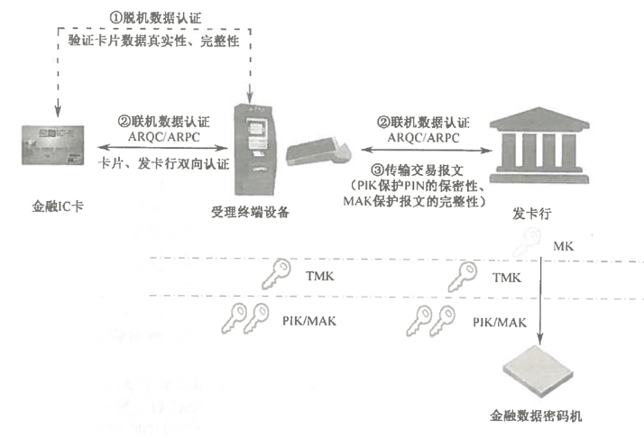
金融IC卡发卡系统和交易系统
密码应用方案概述
5.密码应用工作流程
2）金融IC卡系统交易侧密码应用工作流程
金融IC卡系统交易侧密码应用工作流程如右图所示

Slide 12
金融IC卡发卡系统和交易系统
密码应用方案概述
6.密码技术应用要求标准符合性自查情况
物理和环境安全：
身份鉴别
电子门禁记录数据完整性
视频记录数据完整性
网络和通信安全：
身份鉴别
访问控制信息完整性
通信数据完整性通信数据保密性
集中管理通道安全

Slide 13
金融IC卡发卡系统和交易系统
密码应用方案概述
6.密码技术应用要求标准符合性自查情况
设备和计算安全
身份鉴别
访问控制信息完整性
日志记录完整性
远程管理身份鉴别信息保密性
重要程序或文件完整性
敏感标记的完整性
应用和数据
身份鉴别
访问控制信息和敏感标记完整性
数据传输安全
数据存储安全
日志记录完整性
重要应用功能程序的加载和卸载

Slide 14
金融IC卡发卡系统和交易系统
密码应用安全性评估测评实施
1.密码技术应用测评概要
金融IC卡系统密码技术应用测评概要如上面两页PPT所示。测评方式包括访谈、文档审查、实地查看、配置检查和现场工具测试。需要说明的是，访谈、文档审查、实地查看和配置检查等测评方式在第4章已经进行了具体阐述，本节只描述与现场工具测试相关的内容。

Slide 15
金融IC卡发卡系统和交易系统
密码应用安全性评估测评实施
2.密钥管理测评对象及其生命周期
金融IC卡系统“应用和数据安全”层面的发卡侧对称密钥、交易侧对称密钥和非对称密钥的全生命周期（密钥名称，生成，存储，分发，导入和导出，使用，备份和恢复，归档，销毁），下面我们以密钥交换密钥/传输密钥KEKTK、MAC 密钥举例。
密钥名称 | 生成 | 存储 | 分发 | 导入和导出 | 使用 | 备份和恢复 | 归档 | 销毁
密钥交换密钥/传输密钥 KEK TK、 MAC 密钥 | 金融数据密码机内生成 | 金融数据密码机内存储 | 从数据准备应用所使用的金融数据密码机离线分发到个人化应用所使用的金融数据密码机 | 通过专用介质从一台金融数据密码机离线导入到另一台中 | 金融数据密码机内使用 | 利用金融数据密码机产品自身的密钥备份和恢复机制实现 | 不涉及该密钥的归档 | 金融数据密码机内完成销毁

Slide 16
金融IC卡发卡系统和交易系统
密码应用安全性评估测评实施
2.密钥管理测评对象及其生命周期
非对称密钥的全生命周期（密钥名称，生成，存储，分发，导入和导出，使用，备份和恢复，归档，销毁），下面我们以CA公钥举例。
密钥名称 | 生成 | 存储 | 分发 | 导入和导出 | 使用 | 备份和恢复 | 归档 | 销毁
CA公钥 | 不涉及， 由CA 生成 | 以证书形式存储 | 以证书形式离线分发 | 以证书形式离线导入和导出 | 以证书形式使用 | 不涉及，由CA进行备份恢复 | 不涉及，由CA进行归档 | 不涉及，CA进行撤销

Slide 17
网上银行系统
密码应用安全性评估测评实施
1.密码应用需求
网上银行系统在日常运行和交易过程中，在用户身份鉴别、关键数据保密性和完整性保护、交易行为的不可否认等方面，都需要利用密码技术进行保护。密码应用需求主要包括以下几方面。
①用户身份鉴别需求。对网上银行系统用户进行身份标识和身份鉴别，实现身份鉴别信息的防截获、防假冒和防重用，保证用户身份的真实性。
②关键数据的保密性和完整性保护需求。保护系统数据交换安全，保障账户信息、交易数据、用户信息等关键数据的保密性；使用完整性保护技术，防止非法用户对关键数据进行篡改或删除，防止数据传送过程中可能的数据丢失。
③交易行为的不可否认需求。对于网上交易、账务查询等重要操作，提供数据原发证据和数据接收证据，实现数据原发行为的不可否认和数据接收行为的不可否认。

Slide 18
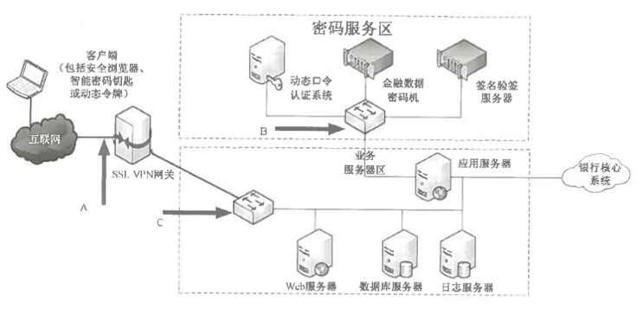
网上银行系统
密码应用安全性评估测评实施
2.密码应用架构
网上银行系统密码应用的整体架构和部署情况如下图所示，分为客户端、业务服务器区和密码服务区三个部分。

Slide 19
网上银行系统
密码应用安全性评估测评实施
3.重要设备和关键数据
网上银行系统包括的密码产品、通用服务器、关键业务应用和关键数据分别如下表。
序号 | 密码产品名称 | 涉及的密码算法 | 主要功能
1 | 安全浏览器 | SM2、SM3、SM4 | 与SSL VPN网关建立安全通信链路，保护客户端与web服务器之间通信数据的保密性和完整性，并实现基于证书的鉴别、签名等密码服务
2 | 智能密码钥匙 | SM2、SM3、SM4 | 用于设备管理员、用户身份鉴别，以及对设备和应用的相关访问控制信息、日志信息、应用程序等进行完整性保护
3 | 动态令牌 | SM3、SM4 | 用户身份鉴别介质
4 | SSLVPN网关 | SM2、SM3、SM4 | 与安全浏览器建立安全通信链路，保护两者通信数据的保密性和完整性
5 | 金融数据密码机 | SM2、SM3、SM4 | 用于密钥管理和密码计算
6 | 签名验签服务器 | SM2、SM3 | 用于证书验证、数字签名验证功能
7 | 动态口令认证系统 | SM3、SM4 | 验证动态口令的正确性，实现用户身份鉴别

Slide 20
网上银行系统
密码应用安全性评估测评实施
3.重要设备和关键数据
序号 | 通用服务器名称 | 主要功能
1 | web服务器 | 用于部署网上银行web应用系统、后台管理系统
2 | 应用服务器 | 用于部署网上银行交易应用系统
3 | 数据库服务器 | 用于部署数据库管理系统，完成关键数据的安全存储
4 | 日志服务器 | 用于接收和存储网络设备或服务器产生的日志信息
序号 | 应用名称 | 主要功能
1 | 网上银行web应用 | 接收、处理或转发客户端提交的交易请求信息，并向客户端返回交易结果信息
2 | 后台管理应用 | 后台服务、管理平台、报表展示
3 | 网上银行交易应用 | 接收、处理客户端提交的交易请求信息，完成网银业务处理功能

Slide 21
网上银行系统
密码应用安全性评估测评实施
3.重要设备和关键数据
序号 | 关键数据 | 关键数据描述 | 安全需求
1 | 业务数据 | 包括用户姓名、身份证件号码、银行卡号、手机号及与用户相关的交易信息、资信信息、财务信息等 | 保密性、完整性
2 | 鉴别数据 | 包括用户支付密码、登录密码、通用设备和关键业务应用的用户登录密码等 | 保密性、完整性
3 | 日志数据 | 通用服务器的系统日志和操作日志、关键业务应用的登录日志和操作日志等 | 完整性

Slide 22
网上银行系统
密码应用安全性评估测评实施
4.密钥体系
网上银行系统在“应用和数据安全”层面主要为非对称密钥体系，基于PKI技术实现，包括两层证书体系，如下表所示。
层次 | 类型 | 功能
1 | CA公钥 | CA公钥用于网上银行系统验证CA签发的证书
2 | 网上银行签名密钥对 | 网上银行证书是网上银行系统的合法性标识，用于用户对网上银行系统的身份鉴别；公钥由CA签发后形成网上银行证书，私钥存放在网上银行系统的签名验签服务器内
 | 用户签名密钥对 | 用户证书是用户合法性标识，用于用户身份鉴别、交易数据完整性保护和操作的不可否认。公钥由CA签发后形成用户证书，私钥存放在智能密码钥匙内

Slide 23
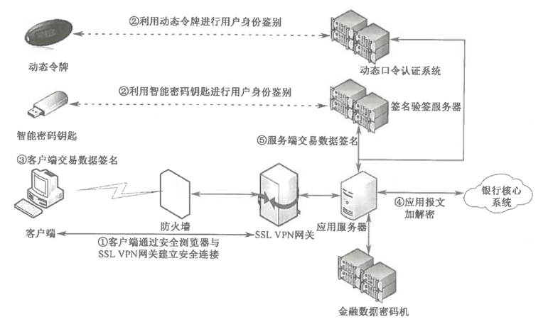
网上银行系统
密码应用安全性评估测评实施
5.密码应用工作流程
网上银行系统密码应用工作流程如下图所示。

Slide 24
网上银行系统
密码应用方案概述
6.密码技术应用要求标准符合性自查情况
物理和环境安全：
身份鉴别
电子门禁记录数据完整性
视频记录数据完整性
网络和通信安全：
身份鉴别
访问控制信息完整性
通信数据完整性通信数据保密性
集中管理通道安全

Slide 25
网上银行系统
密码应用方案概述
6.密码技术应用要求标准符合性自查情况
设备和计算安全
身份鉴别
访问控制信息完整性
日志记录完整性
远程管理身份鉴别信息保密性
重要程序或文件完整性
敏感标记的完整性
应用和数据
身份鉴别
访问控制信息和敏感标记完整性
数据传输安全
数据存储安全
日志记录完整性
重要应用功能程序的加载和卸载

Slide 26
网上银行系统
密码应用安全性评估测评实施
1.密码技术应用测评概要
网上银行系统密码技术应用测评概要如前两页PPT所示。测评方式包括访谈、文档审查、实地查看、配置检杳和现场工具测试等。需要说明的是，访谈、文档审查、实地查看和配置检查等测评方式在第4章已经进行了具体阐述，本节只描述与现场工具测试相关的内容。

Slide 27
网上银行系统
密码应用安全性评估测评实施
2.密钥管理测评对象及其生命周期
网上银行系统“应用和数据安全”层面的非对称密钥的全生命周期如下表所示。
密钥名称 | 生成 | 存储 | 分发 | 导入和导出 | 使用 | 备份和恢复 | 归档 | 销毁
CA公钥 | 不涉及，由CA 生成 | 以证书形式存储 | 以证书形式离线分发 | 以证书形式离线导入和导出 | 以证书形式使用 | 不涉及，由 CA进行备份恢复 | 不涉及，由CA 进行归档 | 不涉及，由CA进行撤销
网上银行系统签名私钥 | 签名验签服务器内生成 | 签名验签服务器内存储 | 签名私钥不进行分发 | 签名私钥不进行导入和导出 | 签名验签服务器内使用 | 利用签名验签服务器产品自身的密钥备份和恢复机制实现 | 不涉及该密钥的归档 | 签名验签服务器内完成销毁

Slide 28
网上银行系统
密码应用安全性评估测评实施
2.密钥管理测评对象及其生命周期
网上银行系统签名公钥 | 签名验签服务器内生成 | 以证书形式存储 | 以证书形式分发 | 以证书形式导入和导出 | 以证书形式使用 | 以证书形式备份恢复 | 以证书形式归档 | 由CA 进行撤销
用户签名私钥 | 智能密码钥匙内生成 | 智能密码钥匙内存 | 签名私钥不进行分发 | 签名私钥不进行导入和导出 | 智能密码钥匙内使用 | 不涉及该密钥的备份恢 复 | 不涉及该密钥的归档 | 智能密码钥匙内销毁
用户签名公钥 | 智能密码钥匙内生成 | 以证书形式存储 | 以证书形式分发 | 以证书形式导入和导出 | 以证书形式使用 | 以证书形式备份恢复 | 以证书形式归档 | 不涉及，由CA进行撤销

Slide 29
THANK YOU

